Slide 1
Технология разработки программного продукта

Slide 2
Программное обеспечение
Программное обеспечение – это система, включающая в себя:
компьютерные программы;
документацию;
данные, необходимые для корректной работы программ.
ПО
Малое
(простое)
Большое (сложное)

Slide 3
«Малое» (простое) программное обеспечение:
«Большое»(сложное) программное обеспечение
решает одну несложную, четко поставленную задачу;
размер исходного кода не превышает нескольких сотен строк;
скорость работы программного обеспечения и необходимые ему ресурсы не играют большой роли;
ущерб от неправильной работы не имеет большого значения;
модернизация программного обеспечения, дополнение его возможностей требуется редко;
как правило, разрабатывается одним программистом или небольшой группой (5 или менее человек);
подробная документация не требуется, ее может заменить исходный код, который доступен.
решает совокупность взаимосвязанных задач;
использование приносит значимую выгоду;
удобство его использования играет важную роль;
обязательно наличие полной и понятной документации;
низкая скорость работы приводит к потерям;
сбои, неправильная работа, наносит ощутимый ущерб;
программы в составе ПО во время работы взаимодействует с другими программами и программно-аппаратными комплексами;
работает на разных платформах;
требуется развитие, исправление ошибок, добавление новых возможностей;
группа разработчиков состоит из более 5 человек.

Slide 4
Кризис ПО
Notes:
С конца 60-х годов прошлого века до сегодняшних дней продолжается так называемый «кризис ПО». Выражается он в том, что большие проекты выполняются с превышением сметы расходов и/или сроков отведенных на разработку, а разработанное ПО не обладает требуемыми функциональными возможностями, имеет низкую производительность и качество. По результатам исследований американской индустрии разработки ПО, выполненных в 1995 году Standish Group (www.standishgroup.com), только 16% проектов завершились в срок, не превысили запланированный бюджет и реализовали все требуемые функции и возможности. 53% проектов завершились с опозданием, расходы превысили запланированный бюджет, требуемые функции не были реализованы в полном объеме. 31% проектов были аннулированы до завершения. Для двух последних категорий проектов бюджет среднего проекта оказался превышенным на 89%, а срок выполнения – на 122%.

Slide 5
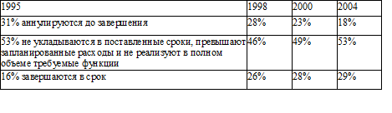
Кризис ПО
Notes:
В последние годы процентное соотношение трех перечисленных категорий проектов незначительно изменяется в лучшую сторону.

Slide 6
Причины неудач:
нечеткая и неполная формулировка требований;
недостаточное вовлечение пользователей в работу над проектом;
отсутствие необходимых ресурсов;
неудовлетворительное планирование и отсутствие грамотного управления проектом;
частое изменение требований и спецификаций;
новизна и несовершенство используемой технологии;
недостаточная поддержка со стороны высшего руководства;
недостаточно высокая квалификация разработчиков, отсутствие необходимого опыта.

Slide 7
Особенности современного ПО
неформальный характер требований к ПО и формализованный основной объект разработки – программы;
творческий характер разработки;
дуализм ПО, которое, с одной стороны, является статическим объектом – совокупностью текстов, с другой стороны, – динамическим, поскольку при эксплуатации порождаются процессы обработки данных;
при своем использовании (эксплуатации) ПО не расходуется и не изнашивается;
«неощутимость», «воздушность» ПО, что подталкивает к безответственному переделыванию, поскольку легко стереть и переписать, чего не сделаешь при проектировании зданий и аппаратуры.

Slide 8
Особенности проектов разработки ПО:
сложность – неотъемлемая характеристика создаваемого ПО;
отсутствие полных аналогов и высокая доля вновь разрабатываемого ПО;
наличие унаследованного ПО и необходимость его интеграции с разрабатываемым ПО;
территориально распределенная и неоднородная среда функционирования;
большое количество участников проектирования, разобщенность и разнородность отдельных групп разработчиков по уровню квалификации и опыту.

Slide 9
Качество программного продукта
Качество ПП − это совокупность его черт и характеристик, которые влияют на его способность удовлетворять заданные потребности пользователей.
Совокупность свойств ПС, которая образует удовлетворительное для пользователя качество ПС, зависит от условий и характера эксплуатации этого ПС, т.е. от позиции, с которой должно рассматриваться качество этого ПС.
Поэтому при описании качества ПС, прежде всего, должны быть фиксированы критерии отбора требуемых свойств ПС.

Slide 10
Критерии качества
Функциональность − это способность ПП выполнять набор функций, удовлетворяющих заданным или подразумеваемым потребностям пользователей.
Надежность − это его способность ПП безотказно выполнять определенные функции при заданных условиях в течение заданного периода времени с достаточно большой вероятностью.
Легкость применения − это характеристики ПП, которые позволяют минимизировать усилия пользователя по подготовке исходных данных, применению ПП и оценке полученных результатов, а также вызывать положительные эмоции определенного или подразумеваемого пользователя.
Сопровождаемость − это характеристики ПС, которые позволяют минимизировать усилия по внесению изменений для устранения в нем ошибок и по его модификации в соответствии с изменяющимися потребностями пользователей.
Мобильность − это способность ПП быть перенесенным из одной среды (окружения) в другую, в частности, с одного компьютера на другой.
Эффективность − это отношение уровня услуг, предоставляемых ПП пользователю при заданных условиях, к объему используемых ресурсов.

Slide 11
Технология программирования
Технология – это набор правил, методик и инструментов, позволяющих наладить производственный процесс выпуска какого-либо продукта.
Технология программирования – это технология разработки программных средств, т.е. это все процессы, начиная с момента зарождения идеи этого средства, и, в частности, связанные с созданием необходимой программной документации.
Каждый процесс этой совокупности базируется на использовании каких-либо методов и средств.

Slide 12
Технология программирования
Методы обеспечивают решение следующих задач:
планирование и оценка проекта;
анализ системных и программных требований;
проектирование алгоритмов, структур данных и программных структур;
кодирование;
тестирование;
сопровождение.
Средства ТРПО обеспечивают автоматизированную или автоматическую поддержку методов. Они могут объединяться в CASE-системы (Computer Aided Software Engineering -программная инженерия с компьютерной поддержкой).

Slide 13
Жизненный цикл (ЖЦ) программного обеспечения
ЖЦ ПО - совокупность процессов, связанных с последовательным изменением состояния ПО от формирования исходных требований к нему до окончания его эксплуатации.
Международный стандарт ISO/IEC 12207
определяет структуру ЖЦ, содержащую процессы, действия и задачи, которые должны быть выполнены во время создания ПО.
Notes:
Основным понятием программной инженерии является понятие жизненного цикла. Основной нормативный документ, регламентирующий ЖЦ ПО – стандарт ISO/IEC 12207: 1995 “Information Technology – Software Life Cycle Processes” (ГОСТ Р ИСО/МЭК 12207-99). В рамках технологий создания ПО понятие ЖЦ уточняется, но указанные стандарты не нарушаются.
С точки зрения статической структуры ЖЦ является совокупностью процессов ЖЦ.
Процесс ЖЦ – набор взаимосвязанных действий, преобразующих некоторые входные данные и ресурсы в выходные.
Каждый процесс характеризуется задачами, методами их решения, действующими лицами, результатами. Процессы ЖЦ протекают параллельно. Каждый процесс разделен на набор действий, каждое действие – на набор задач. Каждый процесс, действие или задача инициируется и выполняется по мере необходимости, причем не существует заранее определенных последовательностей выполнения.
основные (приобретение, поставка, разработка, эксплуатация, сопровождение);
вспомогательные (документирование, управление конфигурацией, обеспечение качества, верификация, аттестация, совместная оценка, аудит, разрешение проблем);
организационные (управление, создание инфраструктуры, усовершенствование, обучение).
Процессы ЖЦ ПО взаимосвязаны.

Slide 14
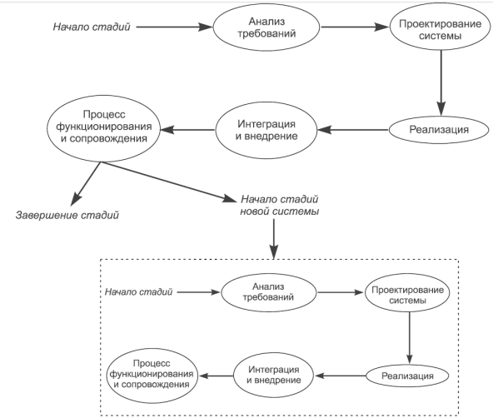
Стадии ЖЦ ПО
Notes:
Динамику, т. е. развитие ЖЦ во времени определяет модель жизненного цикла.
Модель ЖЦ ПО – это структура, определяющая последовательность выполнения и взаимосвязи процессов, действий и задач на протяжении всего ЖЦ.
В любой модели ЖЦ рассматривается как совокупность стадий ЖЦ.
Стадия ЖЦ – это часть ЖЦ ограниченная временными рамками, по завершении которой достигается определенный важный результат в соответствии с требованиями для данной стадии ЖЦ.
Сопровождение, даже если оно развивает систему, ведет, в конечном счете, к ухудшению ее первоначальной структуры. Система становится унаследованной системой — она не может быть больше «усовершенствована», и даже вспомогательное и корректирующее сопровождение становится большой проблемой. Вся система или основные ее компоненты должны постепенно удаляться. Осознание, что система является унаследованной, приводит к решению разработать новую систему. Это стимулирует новый жизненный цикл. Особенностью рис. 1.1 является отсутствие тестирования как стадии жизненного цикла. Тестирование является всеобъемлющей деятельностью, которая выполняется на всех стадиях жизненного цикла.

Slide 15
Моделирование
«Моделирование – абстрактное представление реальности в какой-либо форме (например, в математической, физической, символической, графической или дескриптивной), предназначенное для представления определенных аспектов этой реальности и позволяющее отвечать на рассматриваемые вопросы». (ISO-15704)
Модели — абстракции реального мира.

Slide 16
Модель процесса создания ПО
Модель требований —сравнительно неформальная модель, которая охватывает требования пользователя и описывает систему в терминах ее бизнес-ценности.
Модель спецификаций —модель, которая определяет требования к более формальному использованию терминов, применяя язык моделирования типа UML.
Структурная модель — модель, которая определяет желаемую структуру системы.
Детальная модель проекта—модель, которая определяет характеристики программного/аппаратного обеспечения, необходимые для реализации программирования.
Программная модель — конструктивная модель, которая представляет окончательную выполнимую модель ПО.
Стандартный язык моделирования в современной практике — UML (Unified Modeling Language —унифицированный язык моделирования).

Slide 17
Проверка результатов
Результат каждой стадии жизненного цикла должен быть утвержден и проверен. Профессиональный подход к тестированию требует внутри организации создания группы по гарантии качества ПО (SQA — software quality assurance).
Тестирование абстрактных моделей затруднено, поскольку большую часть времени оно не может быть автоматизировано.
Сквозной контроль (walkthrough) представляет собой один из видов формального пересмотра артефактов методом “мозгового штурма”, который может проводиться на любом этапе разработки.
Инспекции проводятся не так часто, могут быть посвящены только отдельным, имеющим критическое значение, вопросам и носят более формальный и более строгий характер.
Notes:
Профессиональный подход к тестированию требует внутри организации создания группы по гарантии качества ПО (SQA — software quality assurance). Коллектив этой группы состоит из профессиональных системных испытателей. Он работает достаточно независимо от разработчиков. Чтобы обеспечить целиком всю работу процесса, именно коллектив SQA-группы, а не разработчики, является ответственным за качество программного продукта (то есть SQA отвечает за все несоответствия и дефекты в ПО).
Тестирование абстрактных моделей затруднено, поскольку большую часть времени оно не может быть автоматизировано. Сквозной контроль и инспекции— вот две популярные и эффективные технологии. Данные технологии схожи. Это предварительные встречи разработчиков и пользователей, на которых «проходятся» по техническому заданию и документам. Обсуждение, которое происходит на встречах, вероятно, раскроет некоторые проблемы. Сущность этих технологий заключается в том, что в течение встреч идентифицируются проблемы, но их решение не определено, и нет никакого «указующего перста» на людей, потенциально ответственных за эти проблемы.

Slide 18
Анализ требований
Требования пользователя — это утверждения на естественном языке плюс диаграммы, содержащие сведения, какие услуги ожидаются от системы, и ограничения, при которых система должна работать.
Анализ требований включает действия по их определению и составлению их списка.
Спецификация требований следует за выявлением требований. Требования определяются как в графических моделях, так и с помощью текстовых описаний.
Анализ требований завершается созданием технического задания. Основная часть технического задания содержит модели и описания сервисов и ограничений системы.
Notes:
Имеется много методов и технологий выявления требований. Они включают
интервьюирование пользователей и экспертов в предметной области;
анкетные опросы пользователей;
наблюдение, как пользователи выполняют свои задачи;
изучение существующих документов системы;
изучение подобных систем ПО, чтобы выяснить состояние в предметной области;
изучение опытных образцов рабочих моделей для определения и подтверждения требований;
объединенные совещания разработчиков и клиентов по разработке приложения.
Спецификация требований следует за выявлением требований. В настоящее время UML — стандартный язык моделирования для спецификации требований (так же как и для проектирования системы). Требования определяются как в графических моделях, так и с помощью текстовых описаний. Поскольку сложную систему нельзя понять с единственной точки зрения, модели снабжаются дополнениями и при необходимости перекрестными точками зрения на систему.
И графические представления, и текст размещаются в хранилище специального CASE-средства (computer assisted software engineering — автоматизированная программная инженерия). Данное средство облегчает изменения в моделях, если это потребуется. Оно позволяет интегрировать различные модели с перекрывающимися концепциями. CASE-средство позволяет также выполнять преобразования между моделями анализа (где это возможно) и помогает в преобразованиях моделей проектирования.
Анализ требований завершается созданием технического задания.
Большинство организаций использует некоторые шаблоны для технического задания. Шаблон определяет структуру документа и дает руководящие принципы того, как его писать. Основная часть технического задания содержит модели и описания сервисов и ограничений системы.
Сервисы системы (то, что система должна делать) часто делятся на функциональные требования и требования к данным.
Ограничения системы (то, чем система ограничена) включают соображения, связанные с пользовательским интерфейсом, работой, безопасностью, эксплуатационными условиями, политическими и юридическими ограничениями и т. д.

Slide 19
Проектирование системы
Проектирование ПО — это описание структуры ПО, которое будет реализовано, данных, которые являются частью системы, интерфейсов между компонентами системы и, иногда, используемых алгоритмов.
Анализ — моделирование, не ограниченное никакой реализацией (аппаратного/программного обеспечения).
Проектирование — моделирование, которое учитывает платформу, на которой должна быть реализована система.
Детальное проектирование добавляет детали к моделям анализа.
Структурное проектирование связано с определением структуры системы, которая является понятной, ремонтопригодной и расширяемой.
Notes:
Проектирование ПО — это описание структуры ПО, которое будет реализовано, данных, которые являются частью системы, интерфейсов между компонентами системы и, иногда, используемых алгоритмов. Это определение совместимо с определением системы ПО как объединения структур данных и алгоритмов. В информационных системах предприятий структуры данных подразумевают БД. Алгоритмы не всегда полностью описываются во время проектирования, чтобы оставить некоторый уровень свободы выполнения программистам (ведь говоря прямо, проектировщики — это не программисты, и они не в состоянии выбрать умные алгоритмические решения).
Проектирование начинается там, где заканчивается анализ.
На практике различие между анализом и проектированием размыто. Во-первых, современные модели жизненного цикла являются итеративными и пошаговыми. В большинстве таких моделей при разработке в любой момент времени имеются многочисленные разнообразные версии ПО. Некоторые из версий находятся в процессе анализа, другие — в процессе проектирования; некоторые в разработке, другие в производстве и т. д. Во-вторых, для анализа и проектирования используется один и тот же язык моделирования (UML).
Тестирование структурного проекта имеет две стороны. Во-первых, преимущества структуры, предложенной проектировщикам, должны быть продемонстрированы. Нужно показать, что структура поддерживает сложность ПО, гарантирует возможность сопровождения, упрощает разработку и т. д. Во-вторых, тестирование структурного проекта должно подтвердить, что проект компонентов соответствует принципам и шаблонам принятой структуры.
Тестирование детального проекта также имеет два аспекта. Во-первых, чтобы быть тестируемым, должна быть возможность трассировать детальный проект. Управление трассировкой — целая отрасль программной инженерии, занимающаяся поддержанием связей между продуктами ПО в различных стадиях разработки. В случае детального проекта каждый продукт проекта должен быть связан с требованиями в техническом задании, которое мотивировало производство того продукта. Наличие продукта еще не подразумевает, что это требование обеспечено. Следовательно, второй аспект тестирования проекта использует сквозной контроль и инспекции, чтобы оценить качество изделия проекта.

Slide 20
Реализация
Большая часть программирования основана на многократном использовании уже созданных компонентов ,т.е. программист должен иметь знание о компонентах ПО и должен знать, как найти это ПО, чтобы добавить к нему новые закодированные компоненты приложения.
Программирование начинается с преобразования проекта в код. Начальный код не должен программироваться вручную.
Используя CASE-средства и IDE-средства (integrated development environments — интегрированные средства разработки), код начинает формироваться (прямое проектирование) из моделей проекта.
Произведенный код должен быть скорректирован вручную.
После того как код будет модифицирован программистом, он может обратно воздействовать на модели проекта, корректируя их.
Эти технические операции в прямом и обратном направлении называются циклическим проектированием.

Slide 21
Отладка и тестирование
Реализация — подверженная ошибкам деятельность.
Отладка — это процесс удаления из ПО ошибок в программах. Ошибки в синтаксисе программы и некоторые логические ошибки могут быть определены и исправлены средствами отладки. Другие ошибки и дефекты должны быть обнаружены во время тестирования программы.
Тестирование может иметь форму просмотра кода (сквозной контроль и инспекции) или может основываться на выполнении программы (наблюдение за поведением программы во время ее выполнения).
Notes:
Черный и белый ящики

Slide 22
Интеграция и внедрение
Интеграция собирает приложение из набора компонентов, предварительно созданных и проверенных.
Внедрение — передача системы клиентам для использования в производстве.
Интеграцию также трудно отделить от тестирования (тестирование интеграции).
ПО внедряется своими версиями. Каждая версия объединяет ряд экземпляров (конструкций), которые предлагаются совместно и функционально полезны пользователям.
Перед внедрением ПО системно тестируется разработчиками в реальных условиях (альфа-тестирование).
За альфа-тестированием следуют приемочные испытания специалистами пользователя (бета-тестирование).

Slide 23
Функционирование и сопровождение
Сопровождение включает развитие изделия.
Сопровождение обычно разделяется на:
корректирующее (действия по обслуживанию) — выявление дефектов и ошибок, обнаруженных при работе;
адаптивное — изменение ПО в ответ на изменения в вычислениях или в бизнес-среде;
совершенствующее — развитие изделия путем добавления новых особенностей или улучшения его качества.
Большие системы предприятий настолько фундаментальны, что они сохраняются действующими с помощью использования любых доступных технологий. Такие системы называются унаследованными системами.

Slide 24
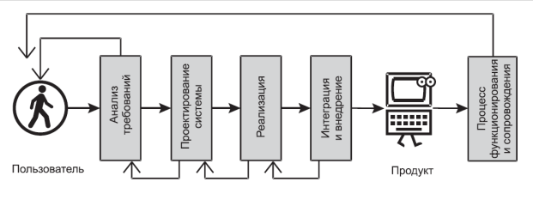
Модели жизненного цикла
Жизненный цикл «водопад с обратной связью»
Notes:
Преимущества водопада с обратной связью:
Предписывает дисциплинированный подход к разработке ПО. Определяет ясные вехи в стадиях ЖЦ, облегчая, таким образом, руководство проектом.
Производит полную документацию для системы.
Требует завершения проектной документации перед переходом на следующие стадии.
Требует тщательного планирования проекта.
Недостатки водопада с обратной связью:
Критерии завершения анализа требований и проектирования системы часто не определены. Сложно определить, когда останавливаться. Опасность превышения крайних сроков.
Монолитный подход может потребовать много времени для получения конечного продукта. Это может быть недопустимо для современного предприятия, требующего короткого срока возвращения инвестиций.
Нет никаких возможностей для абстракции и декомпозиции в предметной области, чтобы справиться с проблемой сложности системы.
Документация может давать ложное представление относительно прогресса в проектировании. Имеется риск бюрократизировать работу.
Замораживание результатов каждой стадии идет вразрез с программной инженерией как социальным процессом, в котором требования могут меняться независимо от наших желаний.
Планирование проекта проводится на ранних этапах ЖЦ, когда имеется ограниченное понимание проекта. Риск неверной оценки требуемых ресурсов.

Slide 25
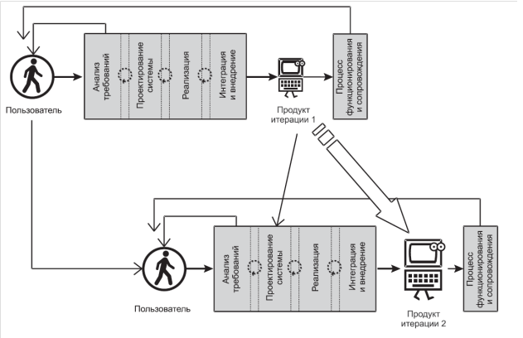
Модели жизненного цикла
Итеративный жизненный цикл
Notes:
Итерация в разработке ПО - повторение некоторого процесса с целью улучшить программный продукт. Каждый жизненный цикл имеет некоторые элементы итеративного подхода. Например, обратные связи и наложения в модели водопада представляют своего рода итерацию между отдельными фазами, стадиями или действиями. Однако модель водопада не может считаться итеративной, потому что итерация означает движение от одной версии изделия к его следующей версии. Подход модели водопада монолитен, формирует только одну заключительную версию изделия.
Итеративный жизненный цикл предполагает шаги — улучшенные или расширенные версии изделия в конце каждой итерации. По этой причине итеративная модель жизненного цикла иногда называется эволюционной или пошаговой.
Итеративный жизненный цикл также предполагает наличие конструкций — исполняемого кода, полученного в итерации. Конструкция — вертикальный срез системы. Это не подсистема. Область действия конструкции — вся система, но с некоторыми уменьшенными функциональными возможностями, с упрощенными пользовательскими интерфейсами, с ограниченной многопользовательской поддержкой, меньшим объемом работы и другими подобными ограничениями.
Итеративный жизненный цикл предполагает короткие итерации между шагами, в недели или дни, но никак не в месяцы.

Slide 26
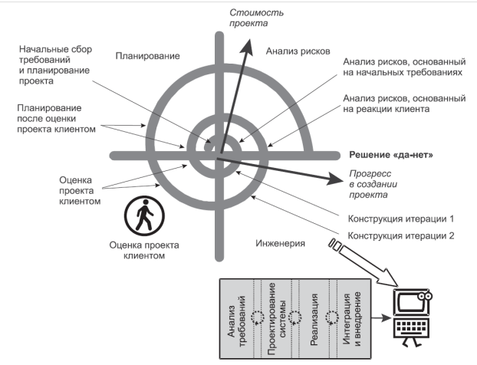
Модели жизненного цикла
Спиральная модель ЖЦ
Notes:
Спиральная модель в действительности является метамоделью, в которой могут содержаться все другие модели жизненного цикла. Модель состоит из четырех секторов диаграммы в декартовых координатах (рис. 5). Сектора следующие: планирование, анализ рисков, инженерия и оценка проекта клиентом. Первая петля спирали начинается в секторе планирования и связана с начальным сбором требований и планированием проекта. Затем проект входит в сектор анализа рисков, где проводится анализ стоимости/выгоды и угроз/благоприятных случаев, чтобы принять решение «да-нет» относительно того, следует ли входить в сектор инженерии (или отказаться от проекта как слишком опасного). Сектор инженерии — это то, где происходит разработка ПО. Результат этой разработки (конструкция, опытный образец или даже конечный продукт) подвергается оценке клиентом, после чего начинается вторая петля спирали. Фактически спиральная модель имеет отношение к разработке ПО только в одном из этих четырех секторов — секторе инженерии.

